Slide 1
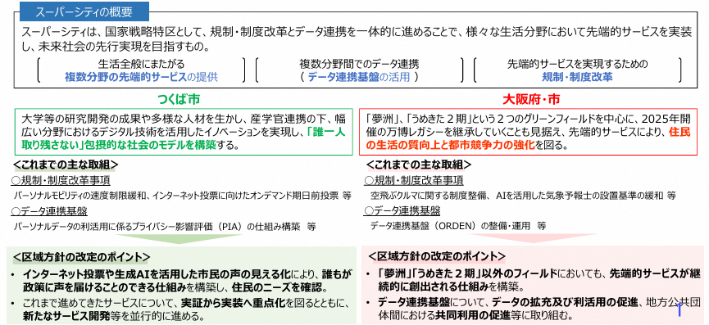
これまでの経過
資料 ２
大阪スーパーシティの今後の取組の方向性について
2022年４月：・スーパーシティ型国家戦略特区の区域指定
「夢洲」「うめきた２期」において、複数の先端サービスや規制改革を実現
するなど取組の成果があった。
2025年７月：取組成果等を踏まえ、スーパーシティの取組の更なるフェーズアップに向け、
「夢洲」「うめきた２期」以外のフィールドにおいても、先端的サービスが
継続的に創出される仕組みの構築などを柱とする区域方針の変更が行われた。
【2025年６月 第66回 国家戦略特別区域諮問会議資料】

Slide 2
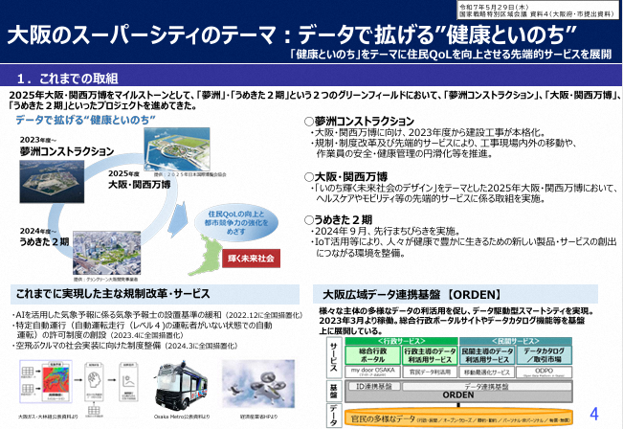
【2025年６月 第66回 国家戦略特別区域諮問会議資料】

Slide 3
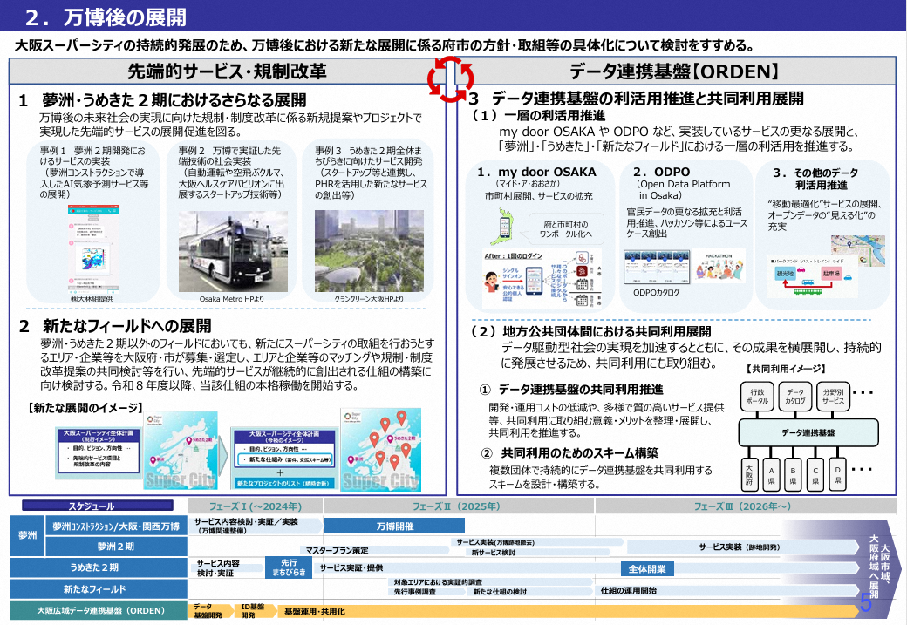
【2025年６月 第66回 国家戦略特別区域諮問会議資料】

Slide 4
大阪スーパーシティの今後の取組の方向性について
万博後の取組の検討等について
先端的サービスが継続的に創出される仕組み
今後の夢洲・うめきた２期のさらなる展開及び夢洲・うめきた２期以外の新たなフィールドへの
取組の展開に向け、2025年度に先端的サービスが継続的に創出される仕組みの構築を検討した。
2026年夏頃の運用開始を予定している。
先端的サービスが継続的に創出される仕組みのイメージ１
萌芽期
黎明期～雌伏期
開花期
フィールド
（フィールド
コーディネート
団体）
特 区 提 案
認証フィールドコーディネート団体・企業等
によるコンソーシアム等
フィールドからの手上げ
フィールドの認証
案件を受け付ける
協議・検討・助言等の伴走支援
実証・（内閣府調査事業）
特例措置の実現
実装
企業等
※フィールドコーディネート団体又は企業等の手上げの順番について、両者が同時に手上げする場合や企業が先に手上げする場合であってもよい。（次頁イメージ２参照）
案件を持ち込む
企業等からの
手上げ
企業等の登録
府域展開
特区提案
作成
大阪府市
のサポート
※基本的には、企業等が認証されたフィールドコーディネート団体に直接案件を持ち込むか、フィールドコーディネート団体から企業を勧誘する形で企業とフィールドが連携する。ただし、 公表済みのフィールドコーディネート団体を府市が案内するケースは可能性あり。
規制改革提案
サポート
ブランディング
サポート
実装サポート
（府）
総合展示会
CEATEC
資金面サポート
実践的検討を含む（府）

Slide 5
先端的サービスが継続的に創出される仕組み
企業が先端的サービスの案件に取り組むフィールドのフィールドコーディネート団体と同時に
手上げし、企業の登録とフィールドの認証に進む場合は、以下のようなイメージになります。
先端的サービスが継続的に創出される仕組みのイメージ２
萌芽期
黎明期～雌伏期
開花期
フィールド
（フィールド
コーディネート
団体）
＜認証・登録の流れ＞
特 区 提 案
認定フィールドマネジメント団体・企業等
によるコンソーシアム等
フィールドからの手上げ
フィールドの認証
実証・（内閣府調査事業）
特例措置の実現
実装
協議・検討・助言等の伴走支援
企業等
案件持ち込む
企業等の登録
府域展開
企業等からの
手上げ
特区提案
作成
大阪府市
のサポート
規制改革提案
サポート
ブランディング
サポート
実装サポート
（府）
総合展示会
CEATEC
資金面サポート
実践的検討を含む（府）

Slide 6
登録した企業等に対する大阪府市のサポートとして、規制改革提案の実現に向け有識者等による
助言等の支援を行う「規制改革提案サポート」、先端的サービスの取組等の認知度向上等に向けた
支援を行う「ブランディングサポート」、府として、取組の府域展開を見据えた実装の伴走支援を
行う「実装サポート」を実施予定としている
 | サポート概要 | 支援対象 | 支援者 | 支援時期
規制改革提案 サポート | ・規制改革提案について、有識者等 からの助言を得ることができる仕組み を構築・運用 | 登録を受けた企業等 | 大阪府市 | 登録された時点から、 規制改革提案の実現まで
ブランディング サポート | ・CEATECへの出展等を強化し、事業者の取組に対する主要な関係者の認知度向上・社会的信頼性の付与等を支援 | 登録を受けた企業等のうち、規制改革提案及び実証に取り組むもの | 大阪府市 | 規制改革提案の実施後から、実装～府域展開まで
実装 サポート | ・先端的サービスの取組が実証止まりにならず、実装から府域展開まで到達できるよう、伴走支援を実施 | 登録を受けた企業等のうち、規制改革提案及び実証を経て、規制改革及び実装の実現性が相当程度高いと認められるもの | 大阪府 | 実証が完了した時点から、実装～府域展開まで

Slide 7

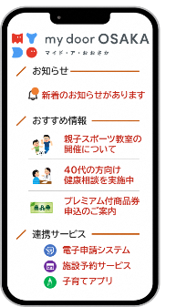
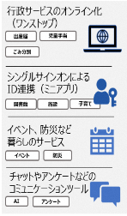

データ連携基盤（ORDEN）
データ連携基盤の利活用促進と共同利用展開について、万博後の未来社会を実現するため、
「次世代型スマートシティOSAKA（案）」に位置付けることとし、府民意見を募集
（2026年2月18日～3月19日）
【次世代型スマートシティOSAKA（案）】
【大阪府】 my door OSAKA
総合行政ポータル my door OSAKA
【1】 住民QOLの向上
より多くの府民が、便利な行政サービスをワンポータルで使えるよう、サービス機能を充実しながら、府内市町村への展開（共同利用）を加速
１．my door OSAKAの充実 ・・・ 「あなた向けの行政サービスをスマホの中に」
行政サービス
１）行政サービスの完全オンライン化
☞ 「ぴったり通知＋電子申請連携＋デジタル通知の拡大」
SSO連携^{*1}
２）多様なデジタルサービスとのSSO連携^{*1}
☞ 「便利なミニアプリがSSOによるワンポータル化」
*1 SSO連携・・・ 1つのIDとPWで複数のアプリに繋がる、シングルサインオン連携のこと
情報発信
３）暮らしに必要な地域情報の発信
☞「イベント情報など住民に必要な情報をお届け」
イベント
情報
２．展開目標
今後のサービス内容については、利用者にとっての「使いやすさ」を最優先に、より多くの府民・市民に 使っていただける総合ポータルとなるよう、市町村や住民ニーズを踏まえて適宜サービスを充実
方向性１ 誰もが使いやすい利便性の高い総合ポータル化
方向性２ 最新のソリューションを適切なコストで導入
方向性３ マイナポータル等、国提供サービスの活用
市町村と連携し、
利用者拡大を図る

Slide 8

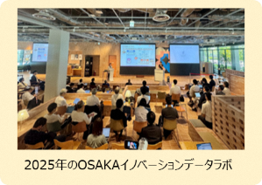


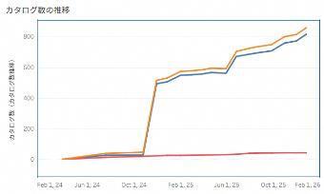
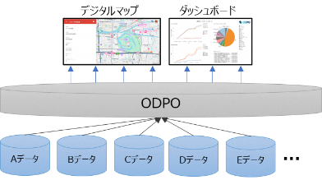
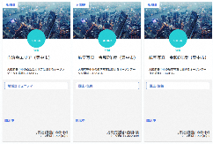
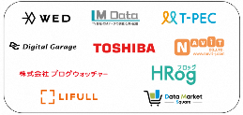

【次世代型スマートシティOSAKA（案）】
【大阪府】 データ利活用促進
■ ODPO（Open Data Platform in Osaka）によるデータ利活用促進
【2】 都市競争力の強化
【3】 共創による加速
データプラットフォーム（ODPO）では、受動的な①カタログ仲介や、②オープンデータの見える化に加え、能動的にデータ利活用を促す③ハッカソンイベント（イノベーションデータラボ）を通じて、データ利活用先進都市をめざす
①データ仲介カタログ
②オープンデータの拡充と見える化
③OSAKAイノベーションデータラボ（ハッカソン）
[1] 官民データ連携基盤としての機能高度化と持続的運用
官民のデータを安全かつ円滑に連携・利活用するデータ連携基盤として、機能高度化を進める。
[2] 課題解決につながる「使われるデータ」の創出促進
行政・地域課題の解決や民間サービス創出に資する「使われるデータ」となるよう、質や形式、更新性の向上を図る。
[3] 広域連携を見据えた発展的なデータ基盤の構築
関西広域や国内外のデータ連携を見据え、標準仕様や国の動向を踏まえた発展的なデータ連携を推進する。
[1] データ拡充と民間連携
活用するデータの種類・更新頻度を拡充し、地図基盤や分析基盤を活用。民間ソリューションとの連携も強化していく。
[2] 高度な地図基盤の導入
分野別に統合した地図データを整備し、府民がニーズに応じて簡単に利用できるマップを提供する。
[3] オープンデータの更なる推進
府、市町村が、マップ化やEBPMにおいて活用価値の高い情報のオープンデータ化を積極的に推進する。
イノベーションラボを、大阪における“データ利活用のイノベーション拠点”として発展させるため、民間企業や大学等と連携した取組を深化
■ビジネスコース参加企業
■テックコース参加企業
データカタログ画面
データカタログの推移
デジタルマップやダッシュボードのメニューを充実
データの
更なる充実
・・・
官民のオープンデータを拡充
イノベーションの継続的な創出
■データ提供企業
三つのプロジェクトを通じたデータの蓄積と相互連携による相乗効果
※ロゴは2025年参加企業等
データ利活用先進都市へ

Slide 9

【次世代型スマートシティOSAKA（案）】
【大阪府】 ORDEN広域共同利用
■ ORDENの広域共同利用
【3】 共創による加速
① 自治体データ連携基盤共用化研究会を通じた共同利用推進
③ 新たな分野での共同利用ユースケースの創出
自治体データ連携基盤共用化研究会にて、ORDENの取組や他地域の取組を横展開、意見交換や議論する場として、全国のデータ連携基盤事業・共同利用を推進。
2025年度における広域観光実証事業の実績を踏まえ、広域でデータ利活用の価値が生まれるユースケースに取り組む。（防災分野など）
研究会
各自治体
広域データ利活用で価値が生まれやすい分野
共同利用に関する検討コミュニティ
研究会内容を各地域で活用
研究会で特に意見の多い分野
事例展開
取組共有
サービス実証
広域観光
広域防災
その他分野
共同検討
共同利用実装
広域周遊の実現をめざし、2025年度に広域観光実証事業として、広域版AI観光案内サービスを６府県と実施。
災害発生時の広域での被災状況把握や自治体間情報連携などを実現。（2026年度実施予定）
研究会活動等を通して、
新たな分野の検討も行う。
各地域活用
情報収集
基盤運営
② ORDENの他都道府県との共同利用実現
④ スケジュールと目標
他自治体とのORDEN共同利用を実現する。自治体ニーズに合わせてサービス・機能を分解し提供することで、共同利用しやすい環境を構築する。
共同利用の推進に向けて、「研究会の継続運営・参画団体拡大」「ORDEN共同利用の実現・共同利用自治体の拡大」「新たな分野での共同利用ユースケースの創出」に取り組む。
各自治体のニーズに応じた基盤の共同利用を提供予定
ID/ポータル型
データ/カタログ型
項番 | 2025年度 | 2026年度 | 2027年度 | 2028年度
①
②
③
フルセット型
データ連携基盤のみ
ポータル
カタログ
ポータル
カタログ
D県
サービス
自治体データ連携基盤共用化研究会などの共同推進体制
A県
B県
C県
D県
・・・
ORDEN共同利用具体検討
ORDEN共同利用
実現（１団体）
ORDEN共同利用
実現（4団体）
ORDEN共同利用
実現（6団体）
ORDEN
ID連携
基盤
データ
連携基盤
ID連携
基盤
データ
連携基盤
データ
連携基盤
広域観光実証
広域防災検討
新たな分野の検討

Slide 10
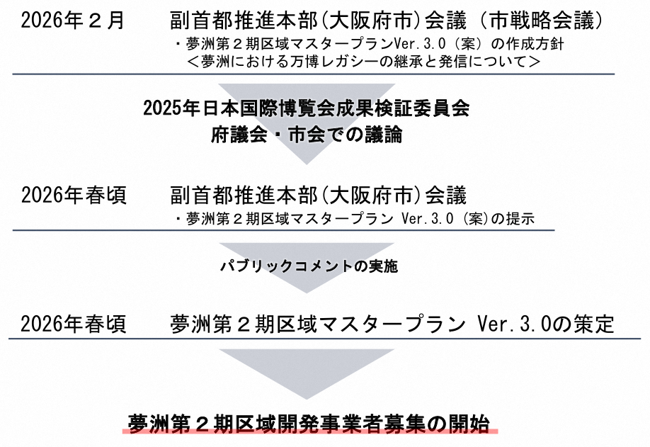
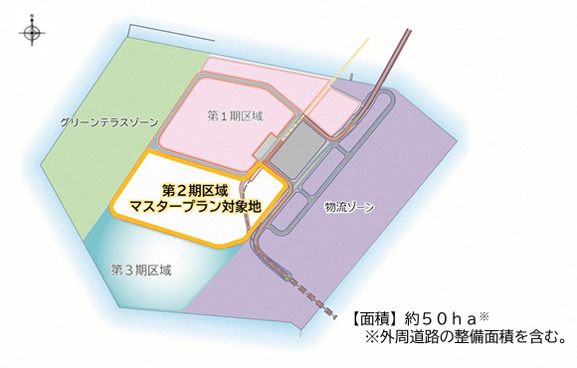
○夢洲第２期区域 開発事業者募集
【参考資料】
大阪・関西万博の跡地となる夢洲第２期区域は、「万博の理念を継承し、国際観光拠点形成を通じて「未来社会」を実現するまちづくり」をコンセプトに、夢洲第２期区域マスタープランVer.2.0が、開発事業者募集の前提条件となるまちづくりの方針として取りまとめられた。
その中で、「万博レガシーの継承」の基本的な考え方として、「大阪スーパーシティ全体計画」における「夢洲コンストラクション」等のプロジェクトで実現した最先端技術やサービス等を展開する」こと等が位置付けられた。
夢洲第２期区域マスタープランVer.3.0については、万博レガシーの継承の在り方を整理し、以下のスケジュールのとおり、2026年春頃に策定予定。
スケジュール
対象地
【2026年２月 第20回 副首都推進本部（大阪府市）会議資料】
【夢洲第２期区域マスタープランVer.2.0】

Slide 11
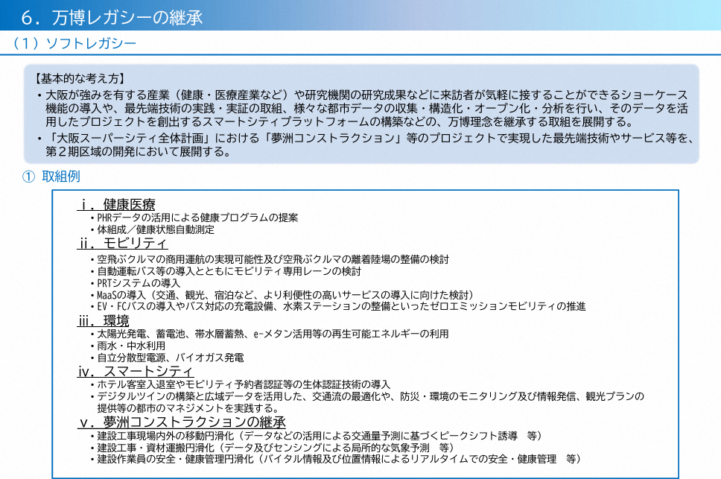
【夢洲第２期区域マスタープランVer.2.0】

Slide 12
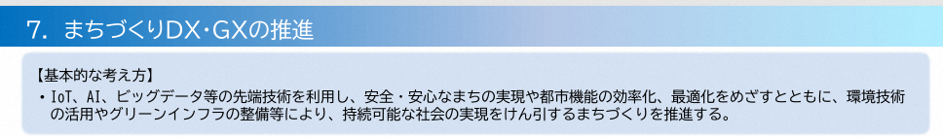
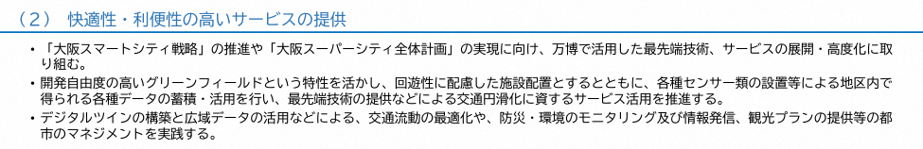
【夢洲第２期区域マスタープランVer.2.0】

Slide 13
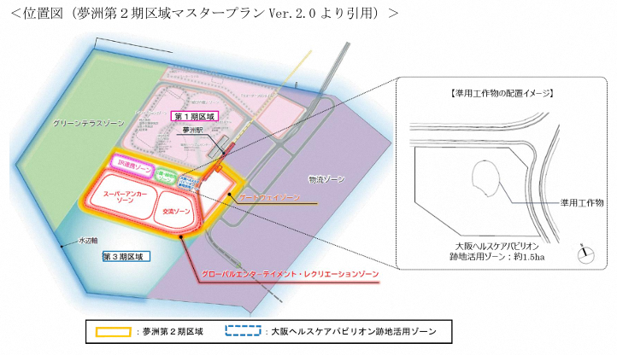
○大阪ヘルスケアパビリオン跡地活用ゾーン 開発事業者募集
【参考資料】
大阪・関西万博の跡地となる夢洲第２期区域は、万博の理念を継承したまちづくりを進めることとしており、大阪ヘルスケアパビリオンの取組を継承するエリアが「大阪ヘルスケアパビリオン跡地活用ゾーン」に位置づけられており、2026年１月28日から開発事業者を公募中。
公募においては、以下のとおり国家戦略特区等の特例の活用、規制改革提案等ができる旨が明記されている。
また、「Ⅳ.計画提案における諸条件等-1.配慮すべき上位計画等」として、「スーパーシティ型戦略特区に関すること」が位置付けられている。
「Ⅲ.提案に関する事項-２.提案内容と提案条件-(2)大阪ヘルスケアパビリオンのレガシーの継承に関する項目」
・めざす姿（目標）及びそこに至るプロセスは、現行法制下（国家戦略特区等の特例の活用を含む）において実現可能と考えられる内容を基本とすること。
・なお、規制改革提案を前提とする内容を「将来的に実現したいこと」として追加的に記載することも可能とする。
・国家戦略特区等の特例を活用する場合や、規制改革提案等を前提とする場合は、その旨を明記するとともに、これらの法令や条文等を具体的に記載すること。
その適否を判断するため、府市が別途資料提出を求めた場合は、それに応じること。
◆主なスケジュール
内 容 | 日 程
実施要領の配布 | 令和８年１月28日～４月23日
提案書の受付 | ６月26日～６月30日
計画提案審査 | ８月上旬
価格提案審査 | ８月27日
基本協定締結 | 10月（予定）

Slide 14
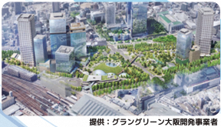
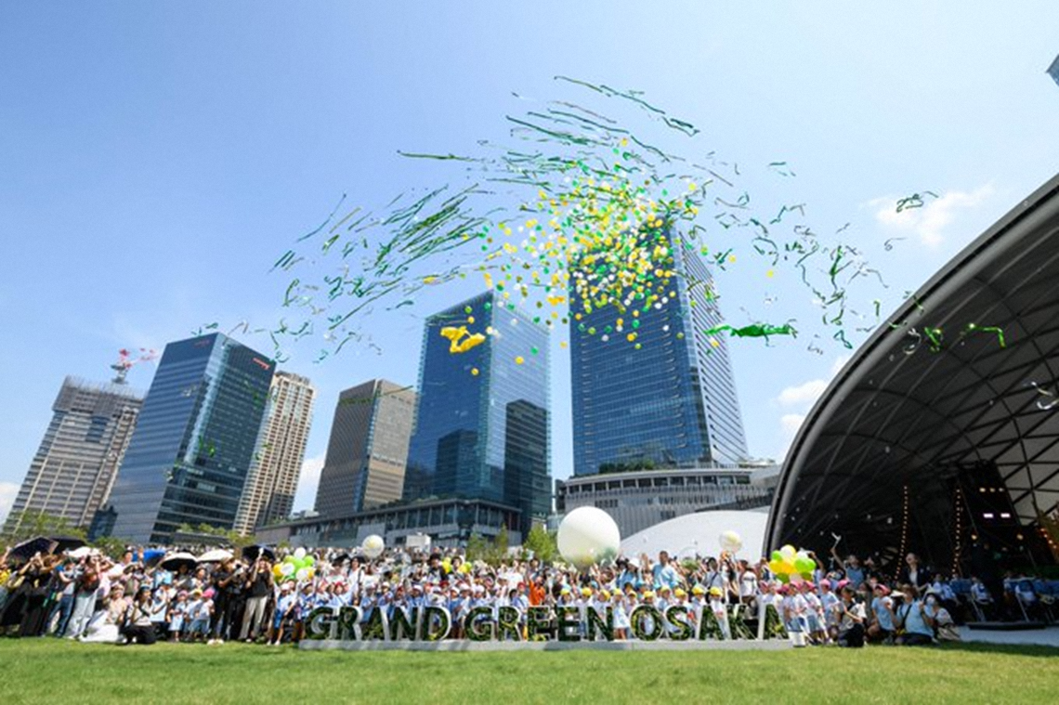
○うめきた２期の動き
【参考資料】
うめきた２期では、「ライフデザイン・イノベーション」を中核機能のテーマとして、温泉利用型健康増進施設等におけるヒューマンデータとAI分析などによる健康増進プログラムの提供やリアルとデジタルの融合空間の創出などに取り組んできた。
スタートアップ等と連携したWEB3技術を活用したPHR連携基盤の実証を、うめきた２期（グラングリーン大阪）を中心に展開するとともに、PHRを活用したヘルスケアサービスの社会実装を促進するなど、次世代スマートヘルスを活用したヘルスケア産業の創出・育成につなげていく。
引き続き、スーパーシティの取組を更に推進するために、2027年度の全体まちびらきの動向を注視するとともに、引き続き関係団体の協力・支援をお願いする。

